Slide 1
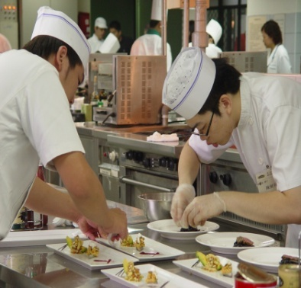
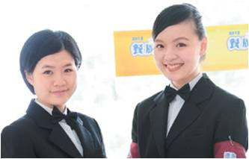


第23屆
校外實習說明會
112年04月10日

Slide 2
校外實習說明會
簡報可於餐旅系網頁
實習公告/國內實習單位
說明會簡報專區下載
Notes:
2

Slide 3
簡報大綱
校外實習作業預定日程表
歷年校外實習合作機構
第23屆校外實習分發標準
進行面試分發
前往實習機構面試
校外實習行前說明會

Slide 4
校外實習作業預定日程表
日期 | 活動名稱 | 備註
112年4月13日(四) | 日本海外實習說明會
112年5月04日(四) | 義大利海外實習說明會
112年6月01日(四) | 新加坡海外實習說明會
112年6月20日(二) | 佐證資料繳交 | 各班班代 統一收件
112年7月 | 實習機構名額索取 | 系上作業
112年8月31日(三) | 公告各實習機構缺額 | 系網
112年9月11日(一) | 112.1開學日

Slide 5
校外實習作業預定日程表
日期 | 活動名稱 | 備註
112年8月底 | 分發成績排序公佈 | 系上作業 (詳系網實習公告/國內實習)
112年9月14日(開學第1週) | 榜單選填 - 實習機構分發 (亞廚組、西廚組) | 相關訊息 另行公告
 | 榜單選填 - 實習機構分發 (餐旅組)
112年10月 | 公佈第一階段面試名單
112年10月 | 前往面試及面試結果公佈 | 依實習機構安排

Slide 6
校外實習作業預定日程表
日期 | 活動名稱 | 備註
112年11月初 | 確認第一階段面試結果
112年11月初 | 第二階段面試及結果公佈
112年12月份 | 編列實習手冊、簽訂合約書 | 系上作業
112年12月份 | 校外實習行前說明會
113年2月1日 | 校外實習開始 | 依各機構 報到日期
114年1月31日 | 校外實習結束

Slide 7

記下來了嗎？
瞭解了嗎？

Slide 8



歷年合作實習機構
Notes:
8
8
8

Slide 9
合作飯店 (北部)
君悅 | 長榮集團 | 寒舍艾美 | 老爺集團
君品 | 亞都麗緻 | 寒舍艾麗 | 雲朗集團
晶華 | 喜來登 | 遠東香格里拉 | 文華東方酒店
金鬱金香 | W Hotel | 林口福容大飯店

Slide 10
合作飯店 (台中)
裕元 | 豐邑Moxy酒店 | 長榮集團
福華 | 台中港酒店 | 台中兆品
 | 日月千禧酒店

Slide 11
合作飯店 (其他地區)
新莊翰品 | 新竹喜來登 | 台南晶英
桃園翰品 | 涵碧樓 | 台南遠東
新竹國賓 | 日月潭雲品 | 高雄翰品
 |  | 高雄國賓

Slide 12
合作餐廳
王品集團 | 瓦城 | 饗賓餐旅
開展集團 | 吉比鮮釀 | 根奇有限公司
鼎 泰 豐 | 漢來美食

Slide 13
合作餐廳
Impromptu by Paul Lee | 慕舍酒店-Moino de Urdaniz渥達尼斯磨坊 | JL Studio 餐廳
NARA | 金悅軒餐廳 | 侯布雄
YUAN元 | 鳥苑餐廳 | 俺達の肉屋
小樂沐 | 星野集團 | Forchetta

Slide 14
合作機構(海外)
地區 | 機構名稱 | 面試者
新加坡 | JW HOTEL/Intercontinental Mandarin Oriental/Marina Mandarin Pan Pacific、Grand Park/St. Regis Holiday Inn/RWS GROUP Swissotel / Fairmont/Shang Social Park Hotel Clarke Quay Fullerton/Marina Mandarin Orchard/Grand Hyatt Goodwood Park Hotel Le Méridien Singapore, Sentosa Four Seasons Hotel Singapore The Privé Group/Nicolas Le Restaurant | 第一階段： 代辦人員 第二階段： 業者

Slide 15
合作機構(海外)
地區 | 機構名稱 | 面試者
日 本 | 溫泉旅館、渡假旅館 | 代辦人員
義大利 | ALMA廚藝學院 | 第一階段： 系上師長 第二階段： ALMA師長

Slide 16
校外實習分發標準
Notes:
16
16
16

Slide 17
第23屆校外實習分發標準
序號 | 項 目 | 配分 | 說 明
1 | 學業成績 | 30分 | 採計實際就讀(含轉、入學) 餐旅系之學期學業成績平均
2 | 餐旅相關證照(含電腦及語文) 競賽得獎 | 10分 | 全國性競賽得獎一項2分 國際競賽得獎一項3分 具丙級證照一張1分 具乙級證照一張2分 **僅採計入學後
3 | 服務成績 採計至二下學期結束(依就讀餐旅系之學期等比例採計)。 ♦志工時數：系辦依系統登記認證結果統計 ♦國內實習至少60小時，未達成0分計；60小時以上依比例計算給分 ♦服務成績上限100小時 | 40分 | 1.協助系務志工時數______小時(此處登記原始時數) 2.協助餐旅系相關社團(飲調社、西廚社、國青社、品酒社、時尚甜點社)：每社團最高250小時為上限，且每人最高30小時，由社團統一開立提供系辦認證；協助餐旅系系學會：上限50小時 3.參加系學會者：憑系學會出示幹部證明，可抵免志工時數，取得此項分數。(幹部出席率需達9成) 4.擔任弘光學生社團幹部、班級幹部1分/學期、社長及班代2分/學期 5.協助餐旅系教師：上限10小時 6.非餐旅系社團及校內非餐旅系單位上限10小時
4 | 學習之旅 | 20分 | 1.學習之旅時數認可30小時 含：期初、期末聯合班會，系舉辦之相關演講 2.未參加校外實習說明會，本項0分計
合計 |  | 100分

Slide 18
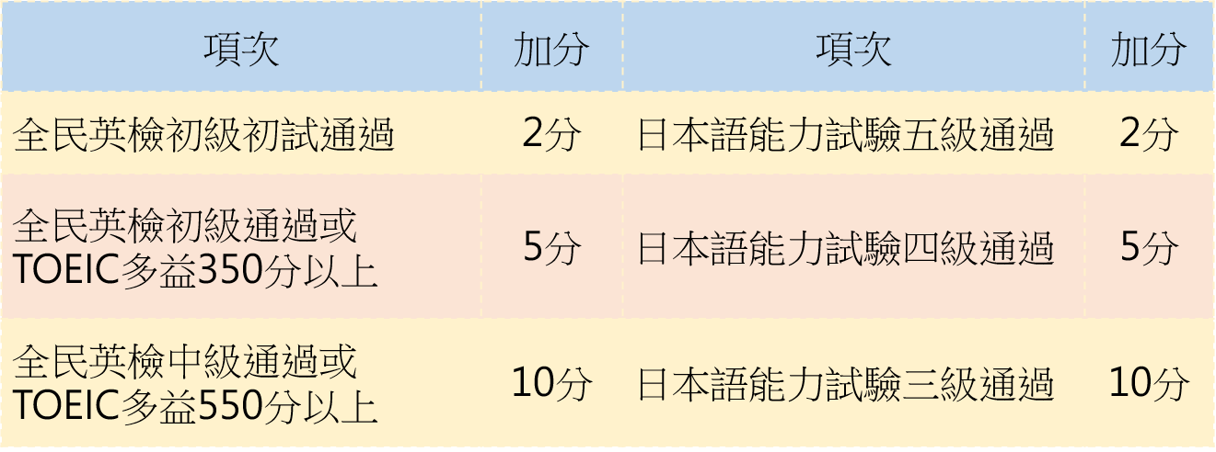
第23屆校外實習分發標準-外加分數
**僅採計入學後
※備註：
1.依「弘光科技大學餐旅管理系學生實習辦法」第二章第十五條，若校內實習報告未如期繳交者，每學期扣減校外實習單位分發成績總積分5分。
2.依分發標準項目序號，依次往下比序，再同分繼續往下比，最後還是同分則抽籤決定。
3.未繳交「弘光科技大學餐旅管理系選填校外實習機構調查表」者，榜單選填當天「須待完成繳件者依排序選填後」，才可接續進行榜單選填。
4.序號3.【服務成績】時數認列修改，自111年10月06日起調整。
經112年2月23日「餐旅管理系實習委員會」修訂通過

Slide 19
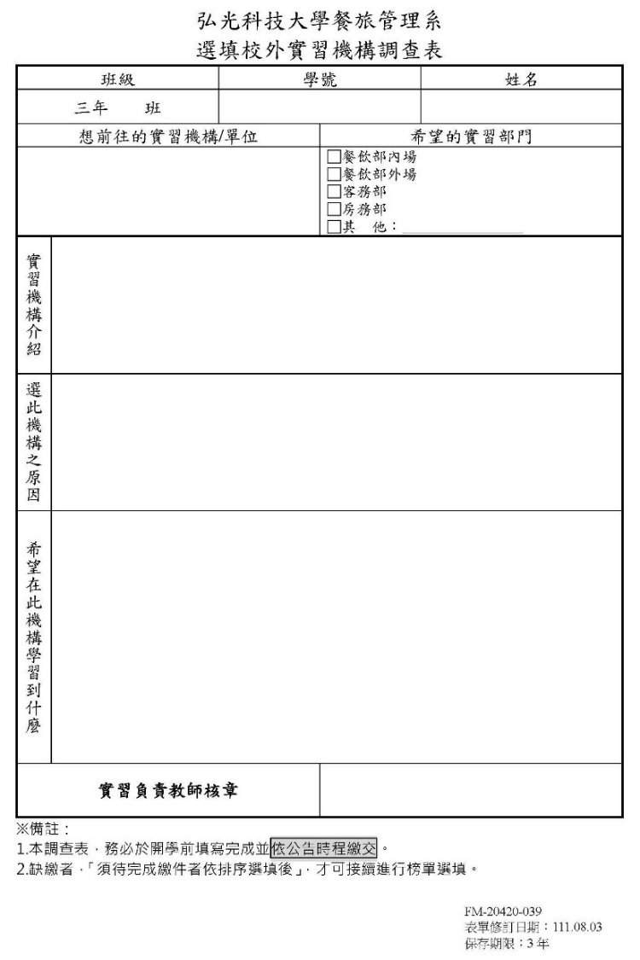
開學前必繳之調查表
Notes:
19
19
19

Slide 20
繳交資料
˙依「校外實習分發標準」繳交所需之相關資料。
˙前述「相關資料」指所有資料，包含證照影本。
以上資料，請各班代於本學期112年6月20日，統一收齊，並繳交至系辦給淑秋學姐。
※同學們若有部分證照是7月才能取得證明的，補繳7月取得證照之期限至7/31截止。此項由該名取得證照之同學自行繳交至系辦即可。

Slide 21
選填實習志願(撕榜單)
Notes:
21
21
21

Slide 22
公佈撕榜單排序
日期：112年9月14日(四)
方式：廚藝組(亞廚、西廚)
餐旅組
二組依各組同學成績排序進行選填
順序：由成績高者優先選填志願

Slide 23
撕榜單注意事項
1.事前排定選擇目標之順位 (3–4家)
2.每人於現場僅可選取1個面試機會
3.隨時掌握現場名額之變動
4.確認選取之飯店及工作部門/單位

Slide 24
國內選填志願之原則
亞廚組
西廚組
餐廳內場
餐廳外場
餐旅服務組
旅館客務
旅館房務
餐廳外場
依《弘光科技大學餐旅管理系學生實習辦法》辦理

Slide 25
國內實習機構媒合
(一)第一階段公告實習機構及職位為國際觀光旅館 、四星級以上飯店、曾獲國際認證等優質餐廳及單一品牌連鎖10間以上之餐廳。
(二)學生選填志願後即安排面試。
(三)經第一次媒合，未能媒合成功者，才可開放申請其餘實習機構。
依《弘光科技大學餐旅管理系學生實習辦法》辦理

Slide 26
海外實習遴選之條件
一、必要項目：協助系務推動志工時數達60小時以上。
二、義大利專案：
1.研修本系義大利相關課程(包含義大利廚藝、義大利語言)成績及格。
2.修畢一、二年級英文課程成績及格或達成本校語文能力畢業門檻之相關規定。
三、非義大利專案，依各國語言需求須具備下列資格之一：
1.研修進階語文課程及格。
2.日文檢定N5(含)以上。
3.達成本校語文能力畢業門檻之相關規定。
依《弘光科技大學餐旅管理系學生實習辦法點》辦理

Slide 27

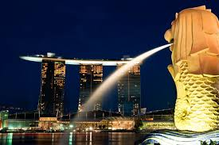

選哪一家呢?????

Slide 28
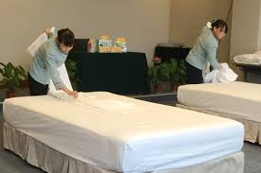
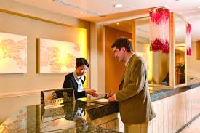
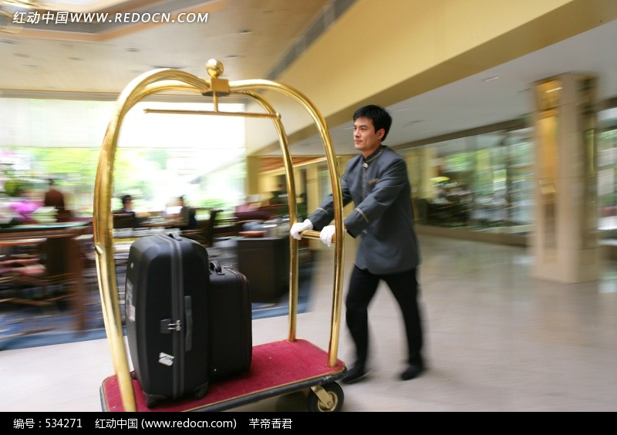
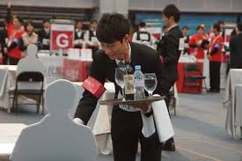
選哪個單位或部門 ????

Slide 29
撕榜單前準備工作
1.上網搜尋各實習機構資訊
2.分析自我條件(興趣、專長、特質……)
3.確認自己的實習目標機構
4.請教家人、師長、朋友
5.模擬志願排序

Slide 30
選填實習機構應確認事項
1.實習之目標(飯店、餐廳)
2.實習之部門或單位(櫃檯/房務/中西餐廳/中西廚房/烘焙…)
3.確認需求之資格及提供之條件(語文、證照、宿舍 …)
務必親自選填

Slide 31
注意事項
1.沒有選錯
2.沒有看錯
3.沒有幫別人選
4.沒有私下更換之機會

Slide 32
挑選實習機構建議
1.請教目前或之前實習之學長/學姐
2.至目標部門當 PT 實際體驗

Slide 33
校外面談(面試)
Notes:
33
33
33

Slide 34
面試規定事項
◆服裝：著整齊系服
◆髮型：
1.禁止染髮或挑染
2.利用髮膠或定型液固定頭髮
◆準備資料:
1.自備履歷表或填寫機構制式履歷表
2.貼上正式大頭貼

Slide 35
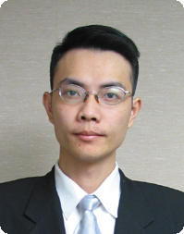
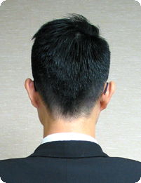
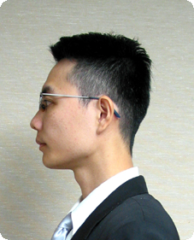
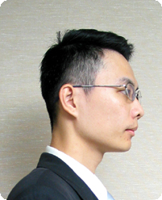
服儀參考-男性
1.禁止染髮、穿鼻環或唇環。
2.鬍子需修整乾淨。
3.兩側頭髮及鬢角長度不能超過耳朵。
4.梳整頭髮整齊伏貼不毛燥。

Slide 36
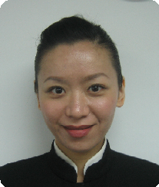
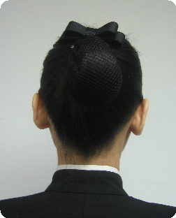
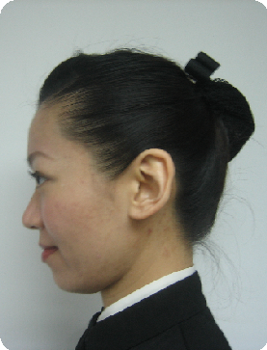
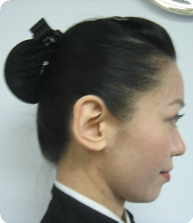
服儀參考-包頭
1.禁止染髮、穿鼻環或唇環。
2.使用黑色無亮片或任何珠飾的髮網梳理成髻。
3. 梳理整齊服貼不毛燥。
4.兩側頭髮不散落，瀏海不遮住臉頰且露出雙耳。

Slide 37
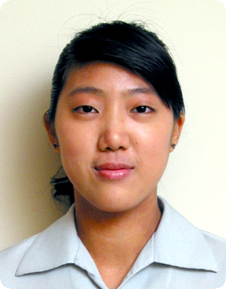
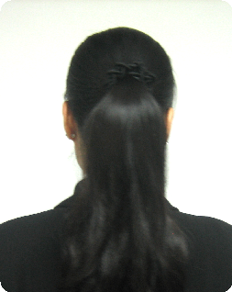
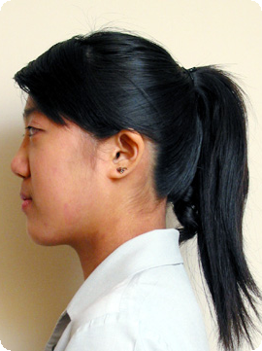
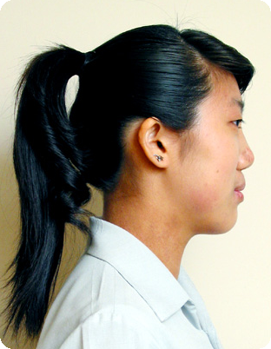
服儀參考-馬尾
1.禁止染髮或穿鼻環或唇環。
2.使用黑色髮夾或橡皮筋梳理成馬尾。
3.梳理整齊服貼不毛燥。
4.兩側頭髮不散落，瀏海不遮住臉頰且露出雙耳。

Slide 38
前往實習機構面試
日期：暫定 10月 ~ 11月(依各實習機構安排)。
方式：依通知面試時間，自行前往。
錄取：實習機構通知錄取名單，同學考慮後確認回覆。
未找到理想實習機構者，進入第二階段

Slide 39
前往實習機構面試
【注意事項】
1.準備資料：依各飯店制式格式表單，準備面試資料。
2.辦理請假手續：面試同學自行填請假單，並知會任課教師。

Slide 40




最後
一哩路？

Slide 41


面談技巧

Slide 42
再次叮嚀
Notes:
42
42
42

Slide 43
校外實習行前說明會
日期：預計安排於12月(另行公告)
相關事項：
1.繳交家長同意書
2.發放校外實習手冊
3.老師的鼓勵與叮嚀

Slide 44

起心動念.
如何選擇適合自己實習單位
隨波逐流?
想要多學習工作技能?
想要多賺一點錢?
想要平安度過這一年?
內場? | 外場?
房務? | 服務中心?
更多?

Slide 45

起心動念.
如何選擇適合自己實習單位
仔細思考自己的人格特質
我是否具備職場工作能力
我是否做過功課了

Slide 46
起心動念.
如何選擇適合自己實習單位
你還剩下多少時間可以準備?
國外?【日本.新加坡.義大利】
台中?
台北?【住宿：合租.分租.親戚家】

Slide 47



你還能選擇~海外實習

Slide 48
起心動念.
如何選擇適合自己實習單位
帶著準備好的心情
迎向全新的實習生活
預祝大家 收穫滿滿

Slide 49
成功是給能夠
堅持到最後的人
加強競爭力，
學習永遠不嫌晚

Slide 50

Hotel is made of “stone” and “man”
Hotel is a “ Fun” Business

Slide 51
你無法
改變過去
但是你可以
決定未來！

Slide 52

請給自己一些掌聲

Slide 53
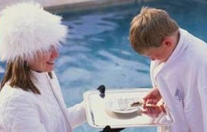


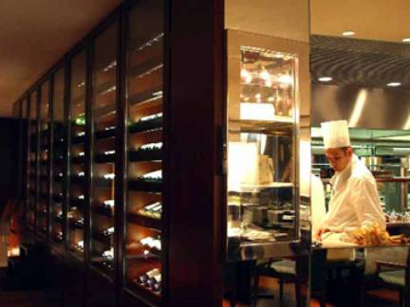

Q & A 時間

